Slide 1
Начало вебинара «Оценка естественнонаучной грамотности в формате PISA (развёрнутый анализ открытых заданий PISA и мониторинга функциональной грамотности» в 15:00
Предполагаемая продолжительность: 1,5 ч

Slide 2
Оценка естественнонаучной грамотности в формате PISA (развёрнутый анализ открытых заданий PISA и мониторинга функциональной грамотности)

Slide 3
Результаты российских учащихся по отдельным областям содержания образования (2015-2016 годы) «Мы должны научиться измерять то, что важно, а не то, что легко измерить…» А. Эйнштейн

Slide 4
Качество образовательных достижений школьников в основном определяется качеством учебных заданий, предлагаемых им педагогами
(по результатам ITL, PISA)

Slide 5
Естественнонаучная грамотность –
это способность человека занимать активную гражданскую позицию по вопросам, связанным с естественными науками, и его готовность интересоваться естественнонаучными идеями. Естественнонаучно грамотный человек стремится участвовать в аргументированном обсуждении проблем, относящихся к естественным наукам и технологиям, что требует от него следующих компетенций:
научно объяснять явления,
оценивать и планировать научные исследования,
научно интерпретировать данные и приводить доказательства.

Slide 6
Основное требование к заданиям по формированию/оцениванию естественнонаучной грамотности задания нацелены на проверку умений, характеризующих естественнонаучную грамотность, но при этом должны основываться на ситуациях, которые можно назвать жизненными, реальными или просто интересными ребятам.
Контексты личные, местные, национальные и глобальные проблемы как современные, так и исторические которые требуют понимание вопросов науки и технологии
Компетенции способность научно объяснять явления, применять методы научного исследования, интерпретировать данные и использовать научные доказательства для получения выводов
Отношение
к науке, которое характеризуется интересом к науке и технологиям, пониманием ценности научного изучения вопросов, осведомленностью о проблемах окружающей среды, осознанием важности решения проблем важности решения проблем
Знания понимание основных фактов, идей и теорий образующих фундамент научного знания о природе и технологиях, о методах получения знаний, обоснованности процедур их использование

Slide 7
Контексты
Контекст – тематическая область, к которой относится описанная в вопросе (задании) проблемная ситуация. Контексты :
здоровье;
природные ресурсы;
окружающая среда;
опасности и риски;
связь науки и технологий.
При этом каждая из ситуаций может рассматриваться на одном из трех уровней: личностном (связанном с самим учащимся, его семьей, друзьями), местном/национальном или глобальном (в котором рассматриваются явления, происходящие в различных уголках мира).

Slide 8
Бесконтекстное
Контекстное
Контекст « опасности и риски»

Slide 9
Контекст «связь науки и технологий»
личностный уровень : ситуация может быть связана с работой бытовых электрических приборов
местный/национальный : ситуация может быть связана с работой ветряного электрогенератора, используемого для обеспечения энергией небольшого поселения
глобальный: ситуация может быть связана с использованием в целом возобновляемых и невозобновляемых источников энергии

Slide 10
Три группы умений, характеризующих естественнонаучную грамотность
Реальная ситуация. Проблема
объяснение или описание естественнонаучных явлений на основе имеющихся научных знаний, а также прогнозирование изменений.
распознавание научных вопросов и применение методов естественнонаучного исследования.
интерпретация данных и использование научных доказательств для получения выводов.

Slide 11
 |  | Оцениваемые компетенции, умения | Характеристика учебного задания, направленного на формирование / оценку умения
КОМПЕТЕНЦИЯ: НАУЧНОЕ ОБЪЯСНЕНИЕ ЯВЛЕНИЙ
1 | Применить соответствующие естественнонаучные знания для объяснения явления |  | Предлагается описание достаточно стандартной ситуации, для объяснения которой можно напрямую использовать программный материал.
2 | Распознавать, использовать и создавать объяснительные модели и представления |  | Предлагается описание нестандартной ситуации, для которой ученик не имеет готового объяснения. Для получения объяснения она должна быть преобразована (в явном виде или мысленно) или в типовую известную модель, или модель , в которой ясно прослеживаются нужные взаимосвязи. Возможна обратная задача: по определенной модели узнать и описать явление.
3 | Делать и научно обосновывать прогнозы о протекании процесса или явления |  | Предлагается на основе понимания механизма (или причин) явления или процесса обосновать дальнейшее развитие событий.
4 | Объяснить принцип действия технического устройства или технологии |  | Предлагается объяснить, на каких научных знаниях основана работа описанного технического устройства или технологии.

Slide 12
В этом задании рассматривается явление, которое называется «синдром гибели пчелиных семей». Вводные материалы включают короткий текст, описывающий это явление, и график, представляющий результаты исследования, в котором изучалась связь между использованием инсектицида имидаклоприда и гибелью пчелиных семей.
Характеристики задания
КОМПЕТЕНЦИЯ: НАУЧНОЕ ОБЪЯСНЕНИЕ ЯВЛЕНИЙ
Предлагается описание достаточно стандартной ситуации, для объяснения которой можно напрямую использовать программный материал.

Slide 13
Учащиеся должны предложить гипотезу для объяснения гибели пчелиных семей в контрольной группе, то есть здесь проверяется одно из умений, входящее в группу «научное объяснение явлений».
Характеристики задания
КОМПЕТЕНЦИЯ: НАУЧНОЕ ОБЪЯСНЕНИЕ ЯВЛЕНИЙ
Предлагается описание достаточно стандартной ситуации, для объяснения которой можно напрямую использовать программный материал.

Slide 14
http://www.centeroko.ru Рациональное рыбоводство

Slide 15
Рациональное рыбоводство

Slide 16
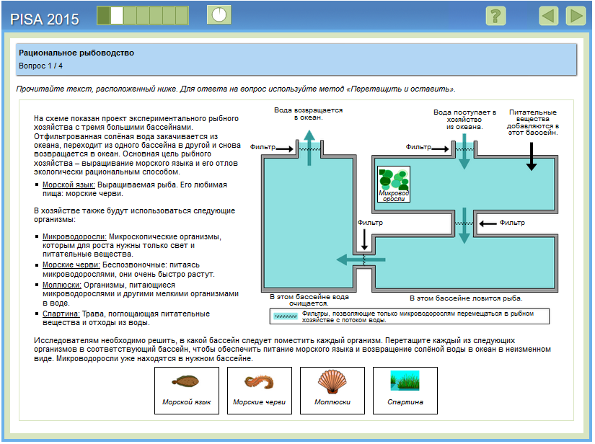
Рациональное рыбоводство
В этом вопросе учащимся предлагается продемонстрировать понимание того, что такое система, и какую роль играют разные организмы в данной системе. Для того чтобы дать правильный ответ, учащийся должен понять цель рационального рыбного хозяйства, назначение каждого из трех резервуаров и то, какие организмы наиболее пригодны для выполнения тех или иных функций. Учащиеся должны полностью использовать информацию, которая содержится во введении и схеме, а также в ссылке под схемой. Дополнительным компонентом, который увеличивает сложность задания, является открытый характер задачи. Каждый из четырех организмов может быть помещен в каждый из трех резервуаров, причем нет ограничений на количество организмов в каждом резервуаре. Вследствие этого существует много способов сделать все неправильно. Учащемуся нужно прочитать этот состоящий из многих разнородных элементов текст и обращаться к соответствующей информации из текста при выполнении задания.
Характеристики задания
КОМПЕТЕНЦИЯ: НАУЧНОЕ ОБЪЯСНЕНИЕ ЯВЛЕНИЙ
Делать и научно обосновывать прогнозы о протекании процесса или явления

Slide 17
 | Оцениваемые компетенции, умения | Характеристика учебного задания, направленного на формирование / оценку умения
КОМПЕТЕНЦИЯ: ПОНИМАНИЕ ОСОБЕННОСТЕЙ ЕСТЕСТВЕННОНАУЧНОГО ИССЛЕДОВАНИЯ
1 | Распознавать и формулировать цель данного исследования | По краткому описанию хода исследования или действий исследователей предлагается четко сформулировать его цель.
2 | Предлагать или оценивать способ научного исследования данного вопроса | По описанию проблемы предлагается кратко сформулировать или оценить идею исследования, направленного на ее решение, и/или описать основные этапы такого исследования
3 | Выдвигать объяснительные гипотезы и предлагать способы их проверки | Предлагается не просто сформулировать гипотезы, объясняющие описанное явление, но и обязательно предложить возможные способы их проверки. Набор гипотез может предлагаться в самом задании, тогда учащийся должен предложить только способы проверки.
4 | Описывать и оценивать способы, которые используют ученые, чтобы обеспечить надежность данных и достоверность объяснений | Предлагается охарактеризовать назначение того или иного элемента исследования, повышающего надежность результата, или предлагается выбрать более надежную стратегию исследования вопроса.

Slide 18
Учащимся предлагается выбрать один из трех вариантов в каждом выпадающем меню: гибель пчелиных семей; концентрация имидаклоприда в пище; невосприимчивость пчёл к имидаклоприду. Правильный ответ состоит в том, что ученые изучали влияние концентрации имидаклоприда в пище на гибель пчелиных семей, и такой ответ указывает на то, что учащийся правильно идентифицирует независимые и зависимые переменные в данном эксперименте.
Характеристики задания
КОМПЕТЕНЦИЯ: ПОНИМАНИЕ ОСОБЕННОСТЕЙ ЕСТЕСТВЕННОНАУЧНОГО ИССЛЕДОВАНИЯ
По краткому описанию хода исследования или действий исследователей предлагается четко сформулировать его цель

Slide 19
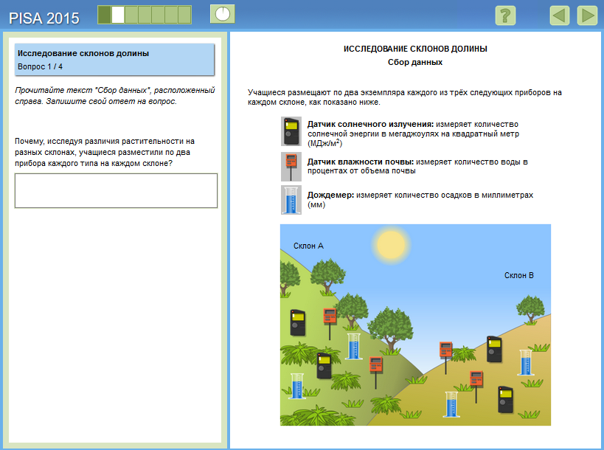
Исследование склонов долины
Учащимся предлагается объяснить выбранную процедуру научного исследования, описанного в этом блоке заданий. Для этого им надо продемонстрировать понимание того, чем обосновано проведение двух независимых измерений изучаемого явления.
Здесь принимались ответы, в которых назывались преимущества использования более чем одного измерительного инструмента на каждом склоне, например, учет разницы в условиях на одном и том же склоне, повышение точности измерений для каждого склона
Характеристики задания
КОМПЕТЕНЦИЯ: ПОНИМАНИЕ ОСОБЕННОСТЕЙ ЕСТЕСТВЕННОНАУЧНОГО ИССЛЕДОВАНИЯ
Предлагать или оценивать способ научного исследования данного вопроса

Slide 20
 | Оцениваемые компетенции, умения | Характеристика учебного задания, направленного на формирование / оценку умения
КОМПЕТЕНЦИЯ: ИНТЕРПРЕТАЦИЯ ДАННЫХ И ИСПОЛЬЗОВАНИЕ НАУЧНЫХ ДОКАЗАТЕЛЬСТВ ДЛЯ ПОЛУЧЕНИЯ ВЫВОДОВ
1 | Анализировать, интерпретировать данные и делать соответствующие выводы | Предлагается формулировать выводы на основе интерпретации данных, представленных в различных формах: графики, таблицы, диаграммы, фотографии, географические карты, словесный текст. Данные могут быть представлены и в сочетании форм
2 | Преобразовывать одну форму представления данных в другую | Предлагается преобразовать одну форму представления научной информации в другую, например: словесную – в схематический рисунок, табличную форму – в график или в диаграмму и т.д.
3 | Распознавать допущения, доказательства и рассуждения в научных текстах | Предлагается выявлять и формулировать допущения, на которых строится то или иное научное рассуждение, а также характеризовать сами типы научного текста: доказательство, рассуждение, допущение.
4 | Оценивать с научной точки зрения аргументы и доказательства из различных источников | Предлагается оценить с научной точки зрения корректность и убедительность утверждений, содержащихся в различных источниках, например научно-популярных текстах, сообщениях СМИ, высказываниях людей.

Slide 21
Этот вопрос требует интерпретации графика с данными о взаимосвязи между концентрацией применяемого инсектицида и временем, через которое погибают пчелиные семьи.
Характеристики задания
КОМПЕТЕНЦИЯ: ИНТЕРПРЕТАЦИЯ ДАННЫХ И ИСПОЛЬЗОВАНИЕ НАУЧНЫХ ДОКАЗАТЕЛЬСТВ ДЛЯ ПОЛУЧЕНИЯ ВЫВОДОВ
Предлагается формулировать выводы на основе интерпретации данных, представленных в различных формах.

Slide 22
https://fioco.ru/примеры-задач-pisa
Характеристики задания
КОМПЕТЕНЦИЯ: ИНТЕРПРЕТАЦИЯ ДАННЫХ И ИСПОЛЬЗОВАНИЕ НАУЧНЫХ ДОКАЗАТЕЛЬСТВ ДЛЯ ПОЛУЧЕНИЯ ВЫВОДОВ
Анализировать, интерпретировать данные и делать соответствующие выводы

Slide 23
Типы научного знания
Каждая из компетентностей, оцениваемых в задании, может демонстрироваться на материале научного знания следующих типов:
Содержательное знание, знание научного содержания, относящегося к следующим областям: «Физические системы», «Живые системы» и «Науки о Земле и Вселенной».
Процедурное знание, знание разнообразных методов, используемых для получения научного знания, а также знание стандартных исследовательских процедур. Оно в равной мере относится ко всем естественнонаучным предметам, что, в первую очередь, и позволяет объединять их в одну группу и говорить именно о естественнонаучной, а не о какой-то узко предметной, грамотности. Комплекс знаний, умений, компетентностей, относящихся к типу процедурного знания, принято объединять под рубрикой «Методы научного познания».

Slide 24
В 5 классе опора в виде естественнонаучных знаний пока еще не велика, поэтому задания могут в большей степени ориентироваться на процедурный тип знания и оценивание таких компетентностей как
 | Оцениваемые компетенции, умения | Характеристика учебного задания, направленного на формирование / оценку умения
1 | Понимание особенностей естественнонаучного исследования | Объяснить, зачем нужно многократное повторение эксперимента ; предположить, что можно узнать с помощью описанного метода.
2 | Интерпретация данных для получения выводов (разумеется, с учетом возрастных возможностей) | Выбрать из предлагаемых вариантов оптимальный способ решения проблемы

Slide 25
Характеристики задания
Компетенция: интерпретация данных для получения выводов; анализировать, интерпретировать данные и делать соответствующие выводы.
Контекст: глобальный
Содержательная область оценки: процедурное знание; физические системы.

Slide 26
Актуальные контексты для 5 класса можно условно назвать «научная любознательность».
Они могут в меньшей степени отражать прагматический смысл естественнонаучного знания, зато больше учитывать его мировоззренческое познавательное значение.
Это, например,
сюжеты с катанием на снежной горке,
обустройством домашнего аквариума,
экспериментами с собственной собакой по выяснению того, различает ли она некоторые числа и цвета.
Вместе с тем такая проблематика, как здоровье, окружающая среда, опасности и риски, наука и технологии, сохраняют свое значение и для данного возраста.

Slide 27
Характеристики задания
КОМПЕТЕНЦИЯ: НАУЧНОЕ ОБЪЯСНЕНИЕ ЯВЛЕНИЙ. Делать и научно обосновывать прогнозы о протекании процесса или явления
Контекст: личный

Slide 28
В заданиях 7-классникам, например, предлагается:
объяснить выбор способа, с помощью которого можно определить, у какого из лыжников лучше скользят лыжи;
определить цель описанного эксперимента, проведенного с листом растения;
сделать вывод из описанного эксперимента с освещением настольной лампой объекта, расположенного двумя разными способами, и связать этот вывод с наступлением лета и зимы на Земле.

Slide 29
Характеристики задания
КОМПЕТЕНЦИЯ: ИНТЕРПРЕТАЦИЯ ДАННЫХ ДЛЯ ПОЛУЧЕНИЯ ВЫВОДОВ. Анализировать, интерпретировать данные и делать соответствующие выводы
Контекст: глобальный

Slide 30
Характеристики задания 5
Содержательная область оценки: процедурное знание; живые системы. КОМПЕТЕНЦИЯ: ПОНИМАНИЕ ОСОБЕННОСТЕЙ ЕСТЕСТВЕННОНАУЧНОГО ИССЛЕДОВАНИЯ. Распознавать и формулировать цель данного исследования.
Контекст: глобальный

Slide 31
Задания для 5 и 7 класса направлены на формирование ЕНГ
Образцы заданий можно продуктивно использовать в текущем образовательном процессе.
Большой массив новых учебных заданий, направленных на формирование и оценивание ЕНГ, может показать направление, в котором должны меняться содержание и методика естественнонаучного образования, ориентированного на достижение современных требований в образовательным результатам в области естествознания.

Slide 32
Где можно посмотреть задания
http://www.centeroko.ru/pisa18/pisa2018.html
https://fioco.ru/примеры-задач-pisa
https://myskills.ru/account/login
http://skiv.instrao.ru
http://www.centeroko.ru/

Slide 33
Спасибо за внимание!

